Slide 1

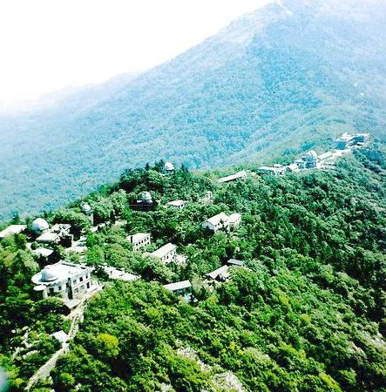
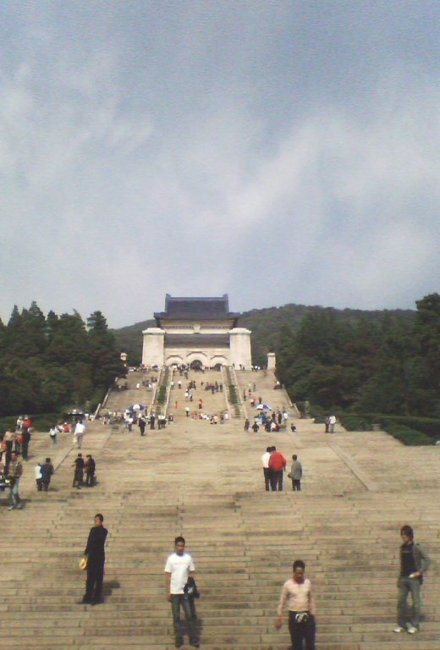
南
京
紫
金
山
中 山 陵

Slide 2
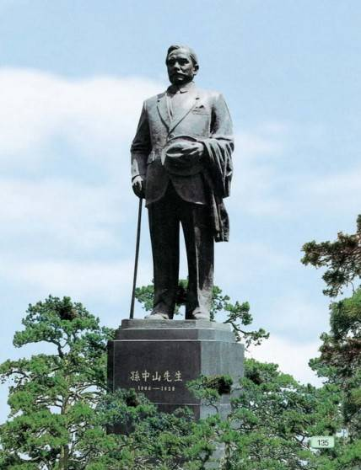
sūn
lòu
24. 孙中山破陋习
孙中山，近代革命家，中国国民党创始人，1911年辛亥革命后被推举为中华民国临时大总统，后被尊称为“中华民国国父”。1929年6月1日，安葬于南京紫金山中山陵。

Slide 3
陋：
1.丑的，坏的，不文明的；
2.狭小；
3.少，简略。
——陋习（ ）
.
——陋习（ ）
1
不文明的习俗

Slide 4
后来，孙中山领导辛亥革命，当了临时大总统，他首先废除的就是这个残害中国妇女上千年的缠足陋习。
废除
孙中山废除了“缠足”这个不文明的习俗。

Slide 5
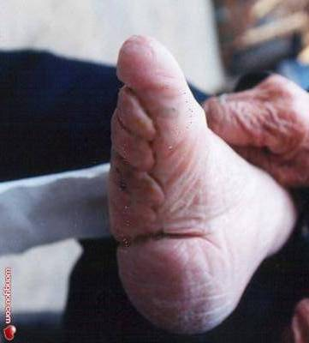

缠足又称裹足，裹小脚，是把女子的双脚用布帛缠起来，使其变成又小又尖的“三寸金莲”，一度成为中国女子审美的一个重要条件。

Slide 6
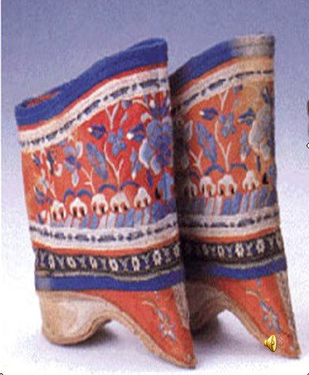
“小脚一双，眼泪一缸。”——缠足时先将脚拇指以外的四趾弯到脚底，用布条裹紧，将脚型固定后，穿上尖头鞋。白天，家人扶着行走，晚上，将裹脚布用线密缝，防止松脱。过了三四年后，趾骨彻底弯曲，再也不能伸直，人行走十分困难。

Slide 7
词语世界
烧饭 挑柴 唱歌
缠足 痛苦 眼泪
叹了口气 含着眼泪 推
心疼 刺痛 废除

Slide 8
学习概括课文主要内容：
（谁） （ 做 什 么 ） ，
（结 果 如 何） 。

Slide 9
想一想，说一说。
因为 ，所以孙中山要废除缠足的陋习。

Slide 10
作 业：
“缠足”这一陋习是怎样“深深刺痛”孙中山“幼小的心”的？
你还知道哪些陋习？它们都有什么危害？

Slide 11


写写本课生字。

Slide 12
读准字音：
(tiāo)挑柴 挑水
(tiǎo)挑战 挑拨是非
(kōng)天空 空中
(kòng)空闲 空地

Slide 13
sūn
lòu
24. 孙中山破陋习

Slide 14
词语世界
烧饭 挑柴 唱歌
缠足 痛苦 眼泪
叹了口气 含着眼泪 推
心疼 刺痛 废除

Slide 15
作 业：
“缠足”这一陋习是怎样“深深刺痛”孙中山“幼小的心”的？
你还知道哪些陋习？它们都有什么危害？

Slide 16
当时孙中山的家里很穷，他的姐姐一点儿也不怕吃苦，洗衣、烧饭、插秧、挑柴，样样活儿都干。
洗衣、烧饭、插
秧、挑柴，
样样活儿都干

Slide 17
空闲时，姐姐就陪孙中山一起玩。孙中山最爱听姐姐唱歌，姐姐也经常唱给他听。
最爱
经常

Slide 18
孙中山小时候很喜欢自己的姐姐。当时孙中山的家里很穷，他的姐姐一点儿也不怕吃苦，洗衣、烧饭、插秧、挑柴，样样活儿都干。空闲时，姐姐就陪孙中山一起玩。孙中山最爱听姐姐唱歌，姐姐也经常唱给他听。
孙中山的姐姐是个既 又 的女孩，因此,孙中山很喜欢自己的姐姐。

Slide 19
以后的几个月，孙中山再也没有看到姐姐的笑脸，再也没有听到姐姐的歌声。这件事深深地刺痛了他幼小的心。
深深地
幼小的
深深刺痛了他的心。

Slide 20
这件事刺痛了他的心。
这件事深深地刺痛了他幼小的心。
深深地
幼小的

Slide 21
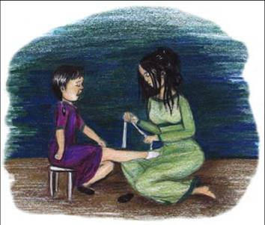
一天，孙中山从外面回来，看见妈妈正在用一根长长的布条，一道又一道地给姐姐缠足。姐姐痛苦极了，眼泪直往下流。
长长的
一
道又一道
极
直往下流

Slide 22
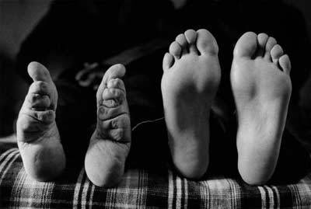
妈妈给姐姐缠上第一道，姐姐 。
妈妈给姐姐缠上第二道，姐姐 。
妈妈给姐姐缠上了一道又一道，姐姐 痛苦极了，眼泪直往下流 。

Slide 23
生气
心疼
孙中山又是生气又是心疼，便对妈妈说：“你为啥要姐姐受这份罪呢？姐姐缠了脚，还能下田干活吗？”
“既然知道缠小脚不好，就不该去做。别人笑话怕什么！”
？
？
既然
就
！

Slide 24
妈妈叹了口气说：“孩子，我也知道缠小脚不好，可这是祖宗传下来的呀！女孩子不缠小脚会被人家笑话的。”
“你年纪小，还不懂得这些事。”妈妈含着眼泪把孙中山推出了房门……
叹了口气
含着眼泪
推

Slide 25
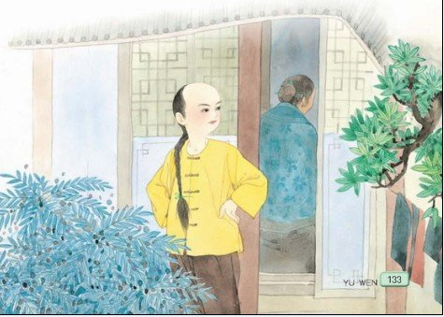
妈妈把孙中山推出了房门……
妈妈含着眼泪把孙中山推出了房门……
含着眼泪
……
妈妈进了房门， 。
孙中山站在门外， 。

Slide 26
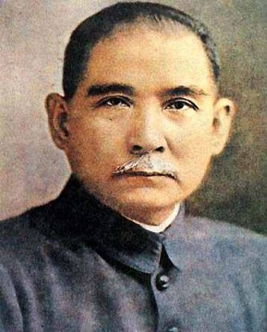
孙
中
山
后来，孙中山领导辛亥革命，当了临时大总统，他首先废除的就是这个残害中国妇女上千年的缠足陋习。
首先

Slide 27
孙中山爷爷，我想对您说：“
。”

Slide 28
封建陋习：
迷信、重男轻女
家长作风、一夫多妻
父母包办婚姻、女子不许读书
… …

Slide 29
生活陋习：
随地吐痰
乱扔垃圾
缺乏时间观念
大声喧哗
便后不冲水
上车争位子
国外公共场所的中文告示牌

